Slide 1
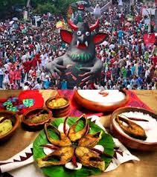
মাল্টিমিডিয়া ক্লাসে স্বাগত

Slide 2
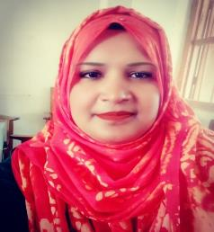
নাজমুন্নাহার শিউলি
সহকারী শিক্ষক
মতলব জে ,বি সরকারি পাইলট উচ্চ বিদ্যালয়
মতলব (দঃ) ,চাঁদপুর
E-mail: shiuly17bd@gmail.com
শ্রেণিঃ 8ম
বিষয়ঃবাংলা ১ম পত্র
গদ্য
সময়ঃ ৫০ মিনিট
তারিখঃ ২৭/০6/২০২০ খ্রিঃ

Slide 3
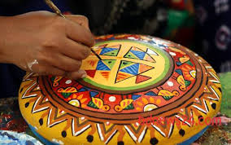
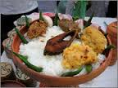
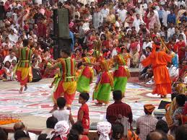
ছবিগুলো দেখ ও চিন্তা কর
আলপনা
পান্তা ইলিশ
মুখোশ
বৈশাখের অনুষ্ঠান
ছবির সাথে তোমাদের পাঠের কোন বিষয়ের মিল রয়েছে?
Notes:
শিক্ষক উপরোক্ত ভিডিও এবং প্রশ্নোত্তরের মাধ্যমে শিক্ষার্থীদের কাজ থেকে পাঠের শিরোনাম বের করে আনবেন।

Slide 4
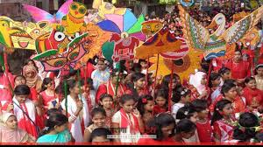
আজকের পাঠ...
বাংলা নববর্ষ
শামসুজ্জামান খান
Notes:
শিক্ষক পাঠের শিরোনামটি ব্লাক বোর্ড বা হোয়াইট বোর্ডে বড় করে লিখে রাখবেন।

Slide 5
শিখনফল
এই পাঠ শেষে শিক্ষার্থীরা ---
লেখক পরিচিতি বলতে পারবে;
নতুন শব্দের অর্থ সহ বাক্য গঠন করতে পারবে;
বাংলা সন চালু হওয়ার ইতিহাস সম্পর্কে জানতে পারবে;
নববর্ষে উদযাপিত অনুষ্ঠানগুলো সম্পর্কে বর্ণনা করতে পারবে।

Slide 6
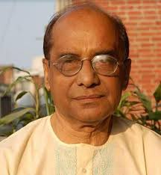
জন্মঃ
১৯৪০ খ্রিষ্টাব্দে
মানিকগঞ্জ জেলায়
সিংগাইর থানায়
লেখক পরিচিতি
পুরষ্কারঃ
বাংলা একাডেমি,
একুশে পদক,
দেওয়ান মোর্তজা
পুরস্কার
পেশাঃ
অধ্যাপনা,বাংলা
একাডেমির
মহাপরিচালক
রচনাঃ
মুক্তবুদ্ধি,নানা
প্রসঙ্গ,গণসঙ্গীত
পরিচিতিঃ
লেখক,গবেষক ও
ফোকলোরবিদ
শামসুজ্জামান খান

Slide 7
একক কাজ
লেখক ‘শামসুজ্জামান খান’-এর জন্ম কোথায়?
“শামসুজ্জামান খান”- এর পেশা কী ?
Notes:
শিক্ষক প্রয়োজনে একক কাজের প্রশ্ন পরিবর্তন করে নিতে পারেন।

Slide 8
আদর্শ পাঠ
Notes:
শিক্ষক নিজে আদর্শ পাঠ দিবেন এবং শিক্ষার্থীদের দ্বারা সরব পাঠ সম্পন্ন করাবেন।

Slide 9
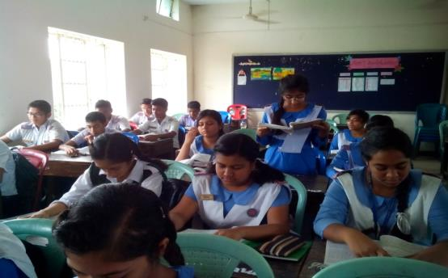
সরব পাঠ

Slide 10
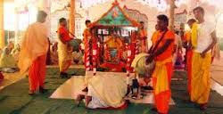
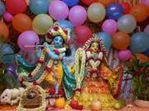
আজকের পাঠের নতুন শব্দের অর্থ জেনে নিই
গুন-বর্ণনা,
সংকীর্তন
কীর্তন
পুন্যের জন্য
আয়োজিত অনুষ্ঠান
পুন্যাহ
Notes:
শিক্ষক প্রথমে শব্দ বলবেন এবং শিক্ষার্থীদের কাজে শব্দের অর্থ জানতে চাইবেন। শিক্ষার্থীরা উত্তর দিতে না পারলে শিক্ষক ছবি দেখিয়ে সাহায্য করবেন তারপরেও শব্দার্থ না বলতে পারলে অর্থ দেখাবেন।

Slide 11
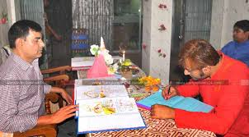
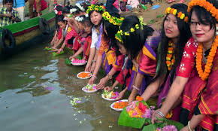
আরও কিছু শব্দার্থ শিখে নিই
পয়লা বৈশাখে আয়োজিত অনুষ্ঠান -বিশেষ
হালখাতা
বৈসুব,সাংগ্রাই,বিজু এর প্রথম তিনটি বর্ণের সমাহার
বৈসাবি
Notes:
শিক্ষক প্রথমে শব্দ বলবেন এবং শিক্ষার্থীদের কাজে শব্দের অর্থ জানতে চাইবেন। শিক্ষার্থীরা উত্তর দিতে না পারলে শিক্ষক ছবি দেখিয়ে সাহায্য করবেন তারপরেও শব্দার্থ না বলতে পারলে অর্থ দেখাবেন।

Slide 12
জোড়ায় কাজ
কীর্তন,পুন্যাহ,হালখাতা, বৈসাবি শব্দগুলো দিয়ে একটি করে বাক্য গঠন কর
Notes:
শিক্ষক প্রয়োজনে জোড়ায় কাজের প্রশ্ন পরিবর্তন করে নিতে পারেন।

Slide 13
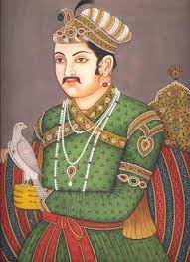
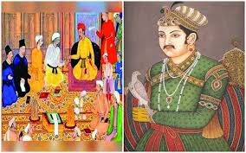
সম্রাট আকবর চান্দ্র হিজরী সনের সঙ্গে ভারতবর্ষের সৌর সনের সমন্বয় সাধন করে ১৫৫৬ সাল বা ৯৯২ হিজরীতে বাংলা সন চালু করেন।

Slide 14
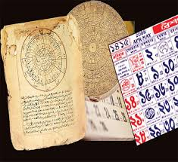
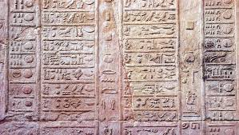
আধুনিক গবেষকদের মধ্যে কেউ কেউ মনে করেন মহামতি আকবর সর্বভারতীয় যে ইলাহি সন প্রর্বতন করেছিলেন তার ভিত্তিতেই বাংলায় আকবরের কোনো প্রতিনিধি বা মুসলমান সুলতান বা নবাব বাংলা সনের প্রবর্তন করেন।

Slide 15
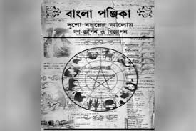
বাংলা পঞ্জিকা

Slide 16
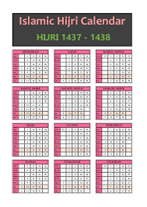
‘সন’ কথাটি আরবি,আর ‘সাল’হলো ফারসি।এখনো সন বা সালই ব্যাপকভাবে চালু।তবে বঙ্গাব্দও বলেন কেউ কেউ।

Slide 17
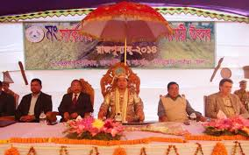
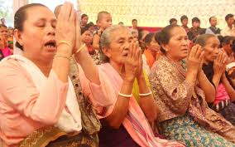
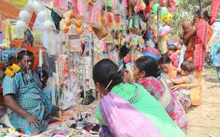
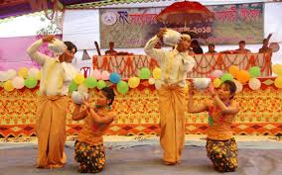
বাংলা সন চালু হবার পর থেকে নবাব এবং জমিদারেরা চালু করেন ‘পুণ্যাহ’ অনুষ্ঠান।তার মূল উদ্দেশ্য ছিলো খাজনা আদায়।

Slide 18
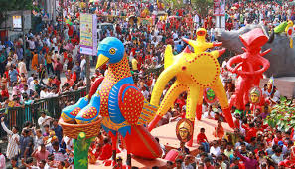
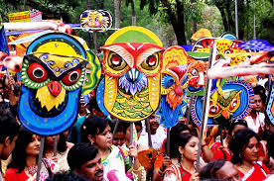
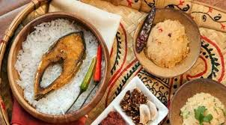
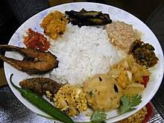
মঙ্গল শোভাযাত্রা
পান্তা ইলিশ

Slide 19
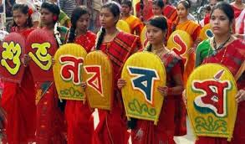
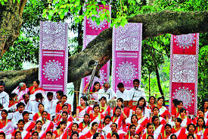
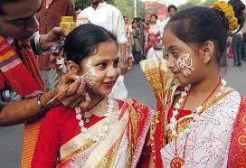
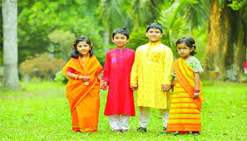
সাংস্কৃতিক অনুষ্ঠান
বৈশাখি সাজ

Slide 20
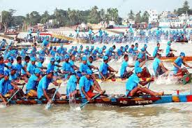
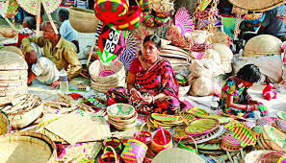
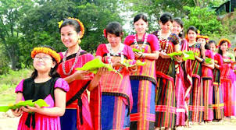
নৌকাবাইচ
বৈশাখী মেলা
হালখাতা
বৈসাবি
আলপনা

Slide 21
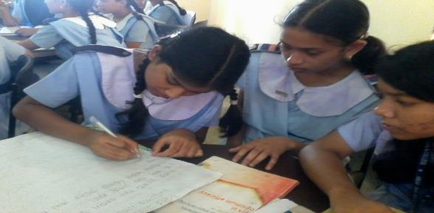
দলগত কাজ
ক-দল
বাংলা সনের প্রবর্তন কীভাবে হয়েছিল?
খ-দল
‘পুন্যাহ’ অনুষ্ঠান লুপ্ত হওয়ার কারণ কী?

Slide 22
মূল্যায়ন
কোথায় ‘বৈসাবী’ উৎসব পালন করা হয়?
বাংলা নববর্ষের প্রধান অনুষ্ঠান কোনটি?
দোকানিরা ঝালর কাটা রঙিন কাগজ দিয়ে দোকান সাজাত কেন?
‘বাংলা নববর্ষ’রচনার অঙ্গশৈলী গঠিত হয়েছে কোন ভাষায়?
বৈশাখী মেলা কেন তাৎপর্যপূর্ন?

Slide 23
এসো উত্তর মিলিয়ে দেখি
রাঙামাটি
বৈশাখী মেলা
হালখাতার জন্য
চলিতরীতি ভাষায়
আপনজনদের মিলন হয় বলে

Slide 24
মূল্যায়ন
বহুনির্বাচনী প্রশ্ন
১।কোথাকার নবাবরা ‘পুন্যাহ’ পালন করতেন?
(ক)কলকাতার
(খ)মুশির্দাবাদের
(গ)দিল্লির
(ঘ)বীরভূমের
২। ৯৯২ হিজরি ইংরেজি কত সাল?
(ক) ১৫৫৬
(খ) ১৪৫৬
(গ) ১৬৬৫
(ঘ) ১৭৫৬
Notes:
শিক্ষার্থীরা যে Option টি বেছে নিবে শিক্ষক সেই Option টিতে ক্লিক করবেন।শিক্ষক প্রয়োজনে মূল্যায়নের প্রশ্ন পরিবর্তন করে নিতে পারেন।

Slide 25
বহুনির্বাচনী প্রশ্ন
৩। ‘ধর্ম যার যার ,উৎসব সবার’ উদ্দীপকের চেতনার মূলে রয়েছে-
সাম্প্রদায়িক সম্প্রীতি
জাতীয় ঐক্য
সাম্যবাদী মনোভাব
নিচের কোনটি সঠিক ?
(ক) iও ii
(খ) ii ও iii.
(গ) i ও iii
(ঘ) i ,ii ও iii.
Notes:
শিক্ষার্থীরা যে Option টি বেছে নিবে শিক্ষক সেই Option টিতে ক্লিক করবেন। শিক্ষক প্রয়োজনে মূল্যায়নের প্রশ্ন পরিবর্তন করে নিতে পারেন ।

Slide 26
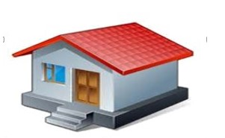
বাড়ির কাজ
তোমার এলাকার লোকজ সংস্কৃতির বর্ণনা ১৫ টি বাক্যে লিখে নিয়ে আসবে।

Slide 27
সবাইকে ধন্যবাদ

